Slide 1
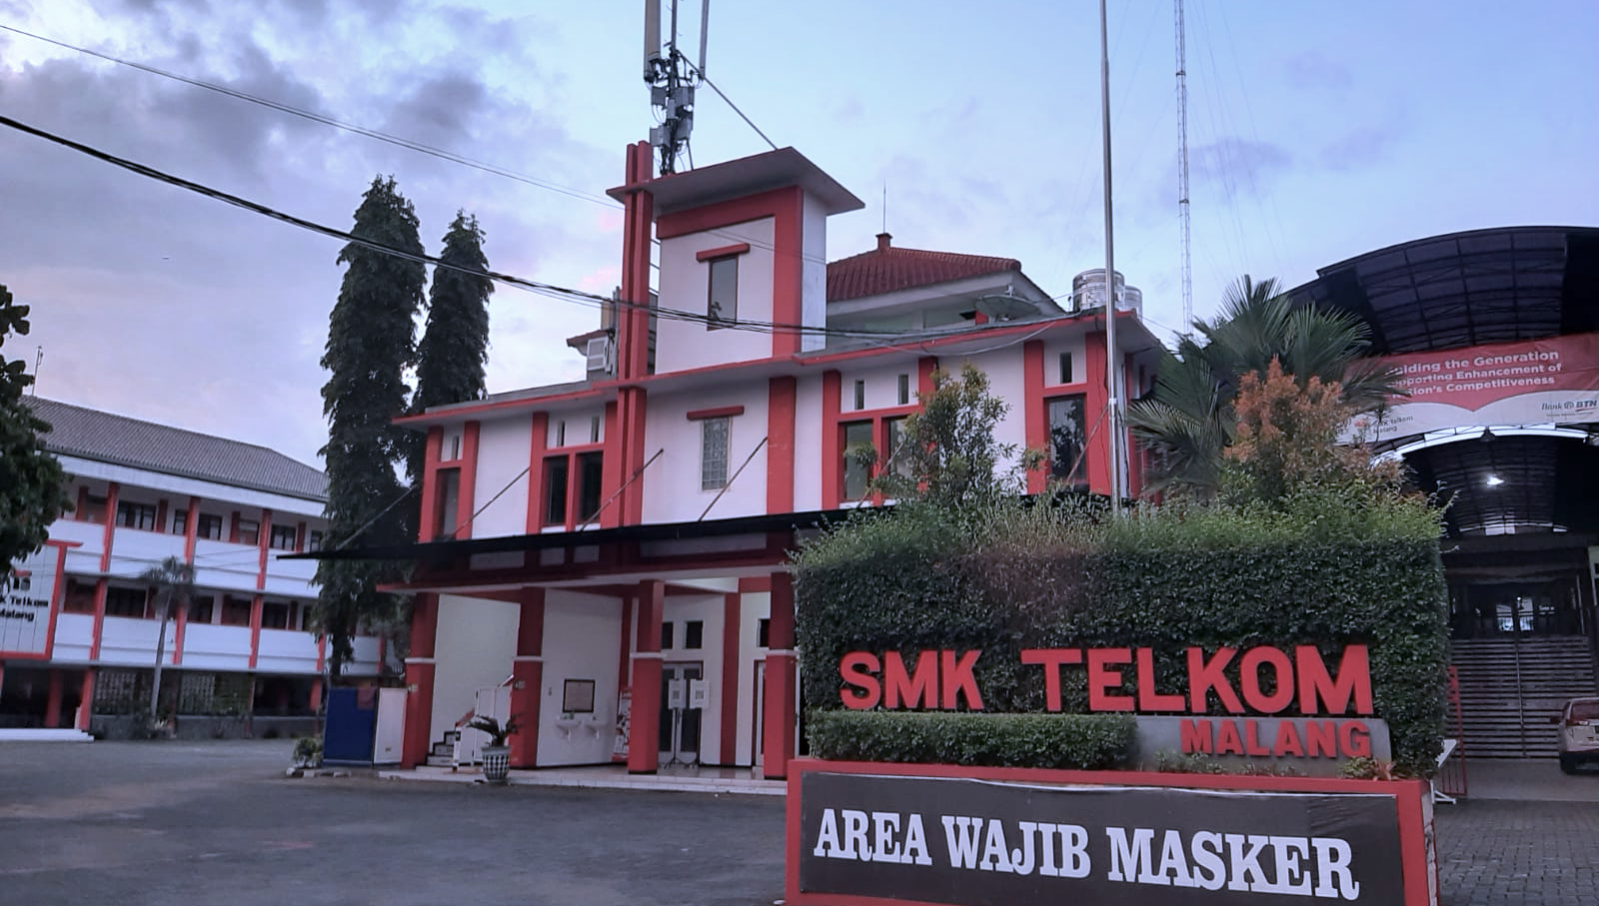






ATTITUDE IS EVERYTHING
SMK TELKOM MALANG
MCC
MOKLET CREATIVE CHALLANGE

Slide 2
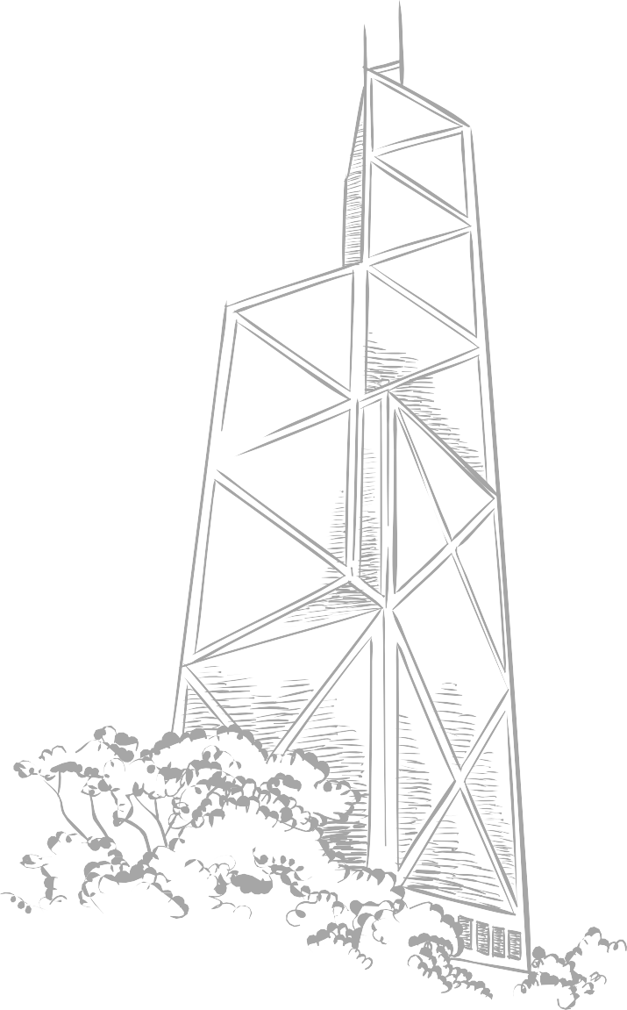

Tentang Moklet
Tau ngga nih apa kepanjangan Moklet?
https://smktelkom-mlg.sch.id/ https://vtour.smktelkom-mlg.sch.id/

Slide 3
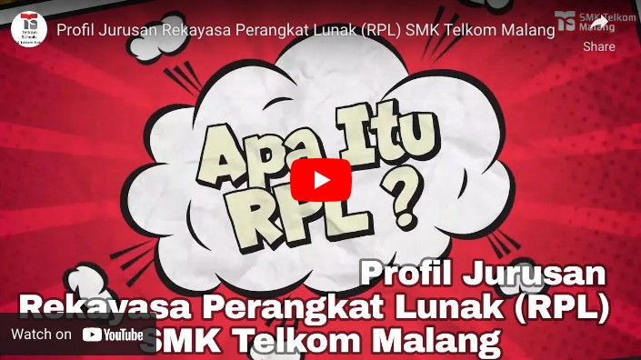
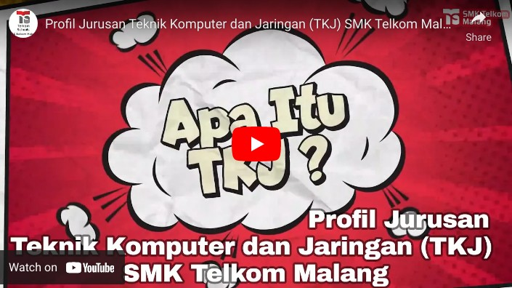
APA ITU RPL?
Rekayasa Perangkat Lunak
APA ITU TKJ?
Teknik komputer dan jaringan
Mempelajari cara merakit, instalasi, dan perbaikan komputer, instalasi jaringan Local Area Network (LAN) dan Wide Area Network (WAN), serta internet of things (IoT).
Mempelajari seluruh aspek produksi software seperti aplikasi web dan aplikasi mobile.

Slide 4
DEMO PROJECT

Slide 5
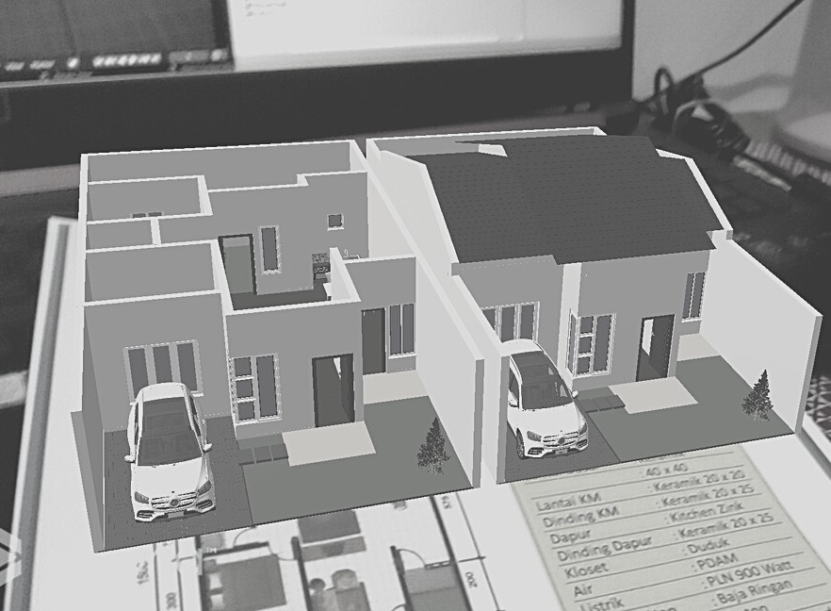
AUGMENTED
REALITY (UNITY)
Apa AR itu?
teknologi komputer yang mampu menggabungkan digital konten; baik berupa suara, gambar, ataupun teks dengan dunia nyata. Dengan Augmented Reality pengguna dapat melihat objek maya (2D maupun 3D) yang diproyeksikan terhadap dunia nyata.

Slide 6
ROBLOX
HTTPS://WWW.ROBLOX.COM/GAMES/890 9985461/TUGU-KOTA-MALANG

Slide 7
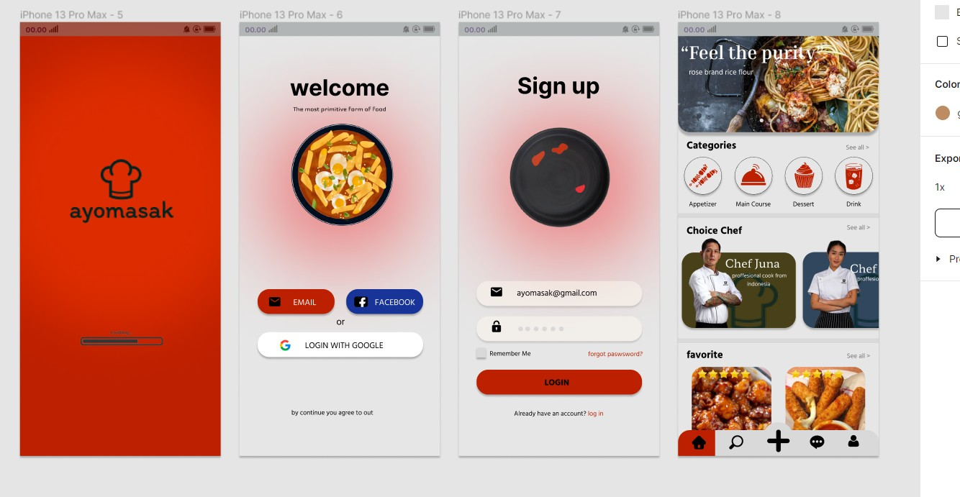
UI/UX Design
UI Designer memiliki tugas menentukan tampilan aplikasi dan/atau situs.
UX Designer menentukan bagaimana suatu aplikasi dan/atau situs bisa beroperasi dengan mudah.

Slide 8
EVENT SMK TELKOM

Slide 9

17
A
G
U
S
T
U
S

Slide 10
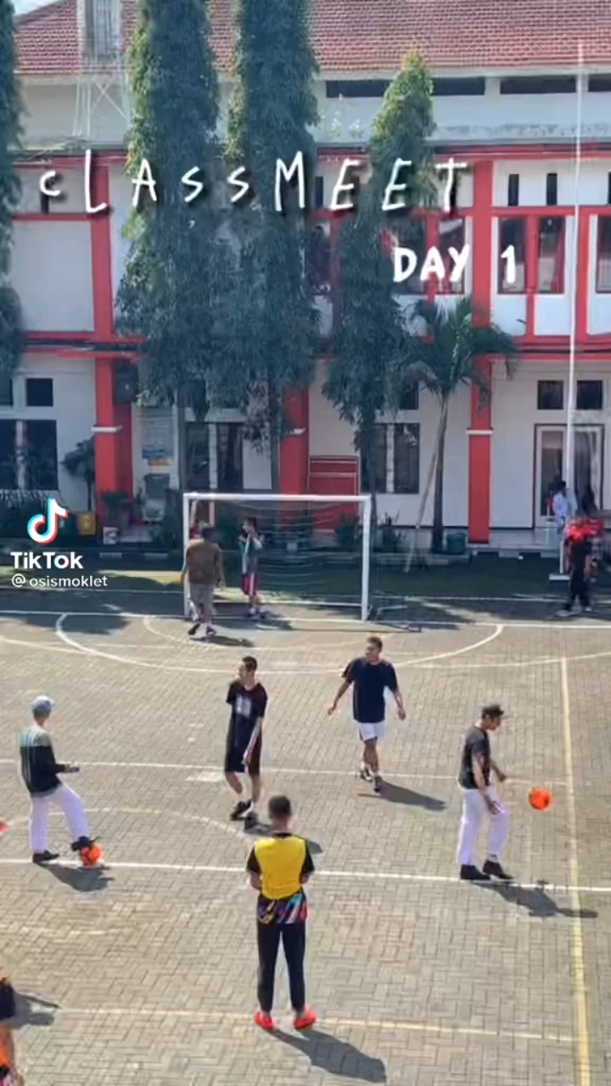
C
L
A
S
S
M
E
E
T

Slide 11
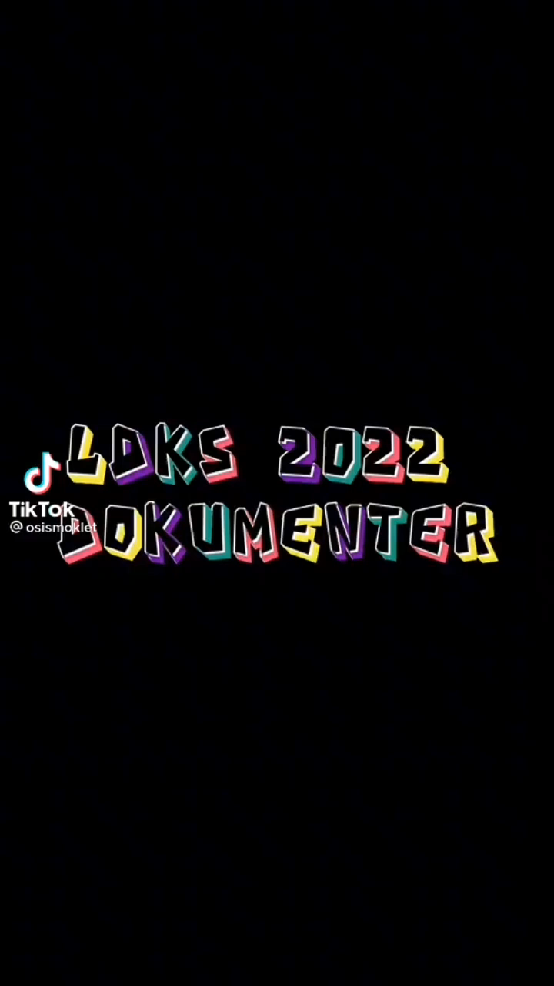
L
D
K
S

Slide 12
TERIMAKASIH

